Slide 1


BÁO CÁO ĐỒ ÁN
PBL5- KỸ THUẬT MÁY TÍNH
Đề tài: HỆ THỐNG CẢNH BÁO CHÁY
Group 8
Nguyễn Đắc Thái 20T2
Bùi Văn Thông 20T2
Hoàng Lê Thành Phương 20T2
Trần Nguyễn Tới 20T2
GVHD: T.S Trần Thế Vũ
DNHD: KS. Vương Nhật Quang, công ty Enclave

Slide 2
Vấn đề
Cháy là một rủi ro lớn trong các tòa nhà.
Thiệt hại về người và tài sản do cháy có thể rất nghiêm trọng.
Thời gian phản ứng và đáp ứng nhanh chóng là rất quan trọng để đảm bảo an toàn.
Cách giải quyết
Cần có các thiết bị phần cứng để thu nhận dữ liệu.
Phát hiện và nhận diện nhiều lửa trong đám cháy, tiến hành gởi thông tin cho người dùng.
Cần ứng dụng tương tác để người dùng có thể xem cảnh báo, ra quyết định.

Slide 3

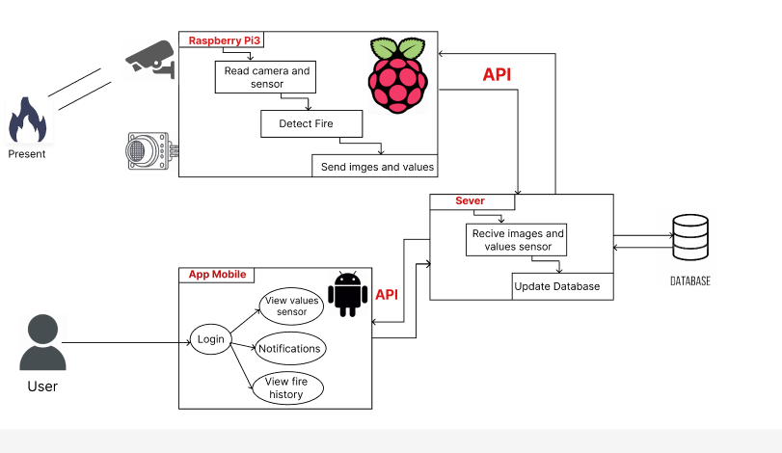
Tổng quát
Sơ đồ tổng quát

Slide 4
Kết quả
Phần cứng
App Mobile
Mô hình nhận diện lửa

Slide 5

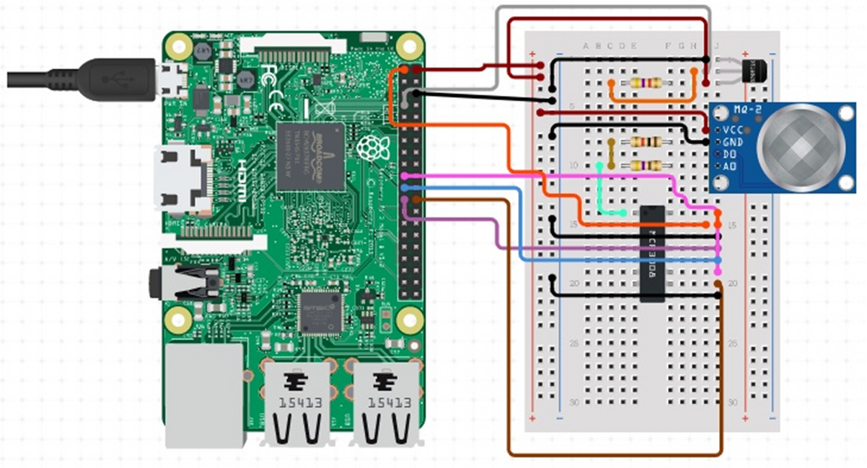
Kết quả
Phần cứng
Thu thập dữ liệu từ cảm biến
Cảm biến nhiệt độ LM35 và cảm biến MQ2 sẽ được kết nối với Raspberry Pi.
Đẩy dữ liệu từ Raspberry Pi lên Server
Sử dụng giao thức truyền tải dữ liệu HTTP để gửi thông tin.
Đẩy thông tin lên ứng dụng di động
Khi Server phát hiện lửa, nó sẽ đẩy thông tin ,để gửi thông báo đến ứng dụng di động.
Sơ đồ lắp mạch

Slide 6



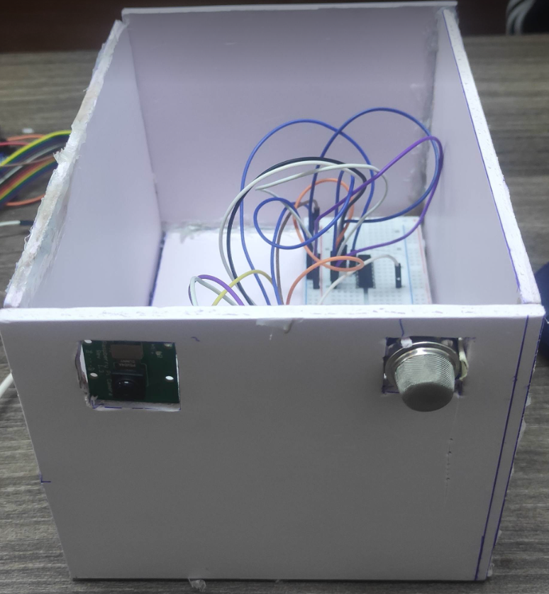

Kết quả
Phần cứng
Nhận diện bằng Picam (thời gian thực)
Đo nồng độ gas bằng cảm biến
Sử dụng hộp chống cháy (mô phỏng)
Sản phẩm

Slide 7
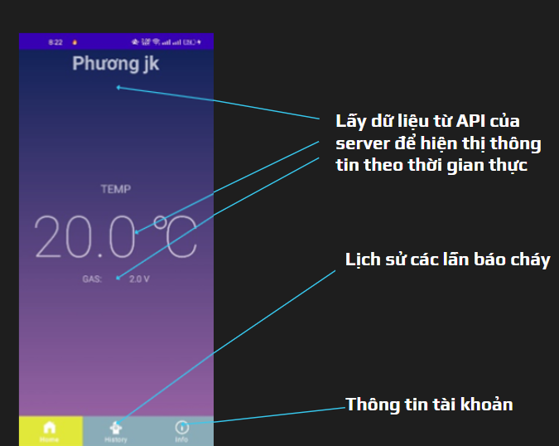
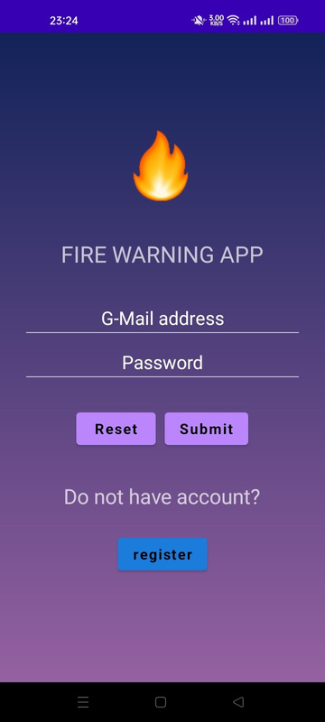
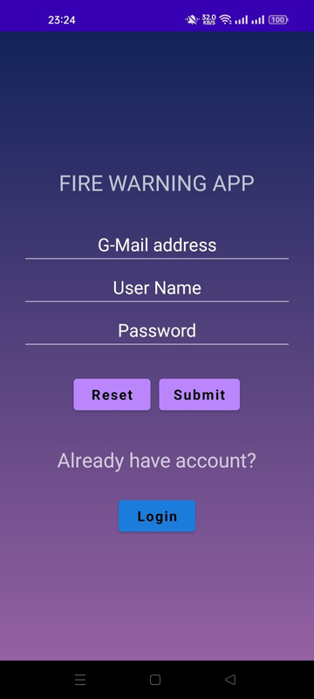

Kết quả
App Mobile
Đăng nhập
Giao diện đăng nhập & đăng ký
Giao diện chính

Slide 8
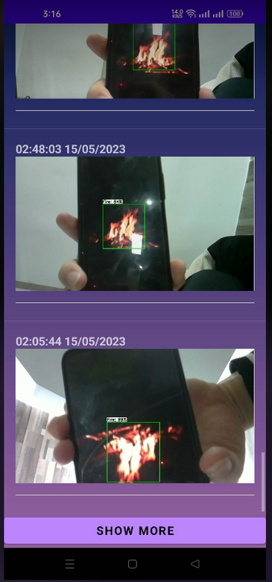
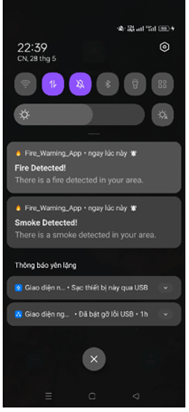

Kết quả
App Mobile
Lịch sử cháy
Thông báo cháy
Thông tin tài khoản
Lưu ảnh cháy từ picam với thời gian thực
Khi cháy được nhận diện từ AI hoặc cảm biến, 1 thông báo sẽ được truyền về
Thông tin tài khoản đăng nhập

Slide 9

Kết quả
Mô hình nhận diện lửa
TỆP DỮ LIỆU
Dataset : 5000 images + labels
Phân chia dữ liệu:
Mô tả
Các thông số quan trọng
HUẤN LUYỆN
Thử nghiệm với các models: CNN, RNN, Transformer...
Tìm hiểu về các mô hình nhận diện Yolov7, tensorflow...
Sử dụng model CNN với các tệp cấu hình huấn luyện từ tensorflow

Slide 10
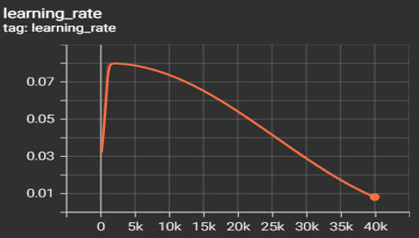
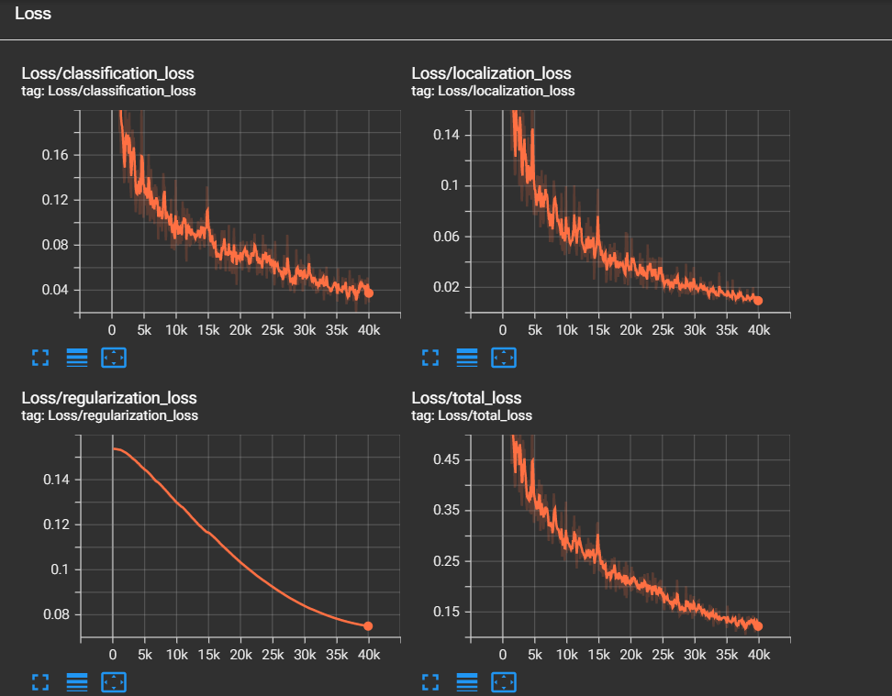
Kết quả
Mô hình nhận diện lửa
Thông số huấn luyện
Epoch : 150
Batch size: 16
40.000 steps (Tổng số bước đào tạo mô hình).
Learning rate giảm Mô hình tiếp tục học tập một cách ổn định và cải thiện hiệu suất.
Hàm loss giảm Mô hình đang học và cải thiện độ chính xác của dự đoán.

Slide 11
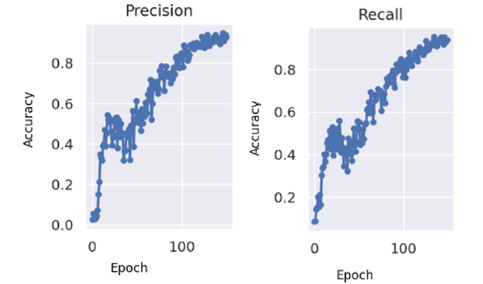
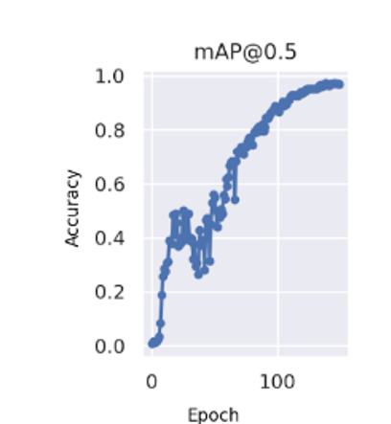
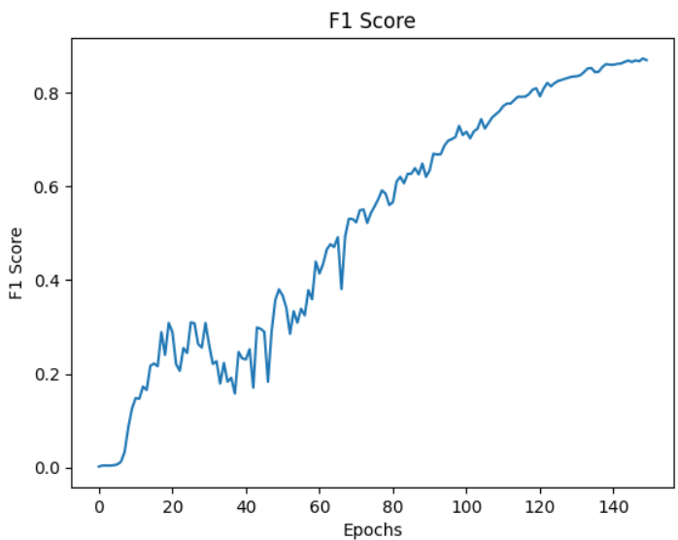
Kết quả
Mô hình nhận diện lửa
Kết quả định lượng
mAP@0.5 và precision (p) recall và F1 được sử dụng để đánh giá độ chính xác của mô hình.
Cả 3 thông số >0.9.
Phù hợp với một mô hình nhận diện tương đối tốt.

Slide 12
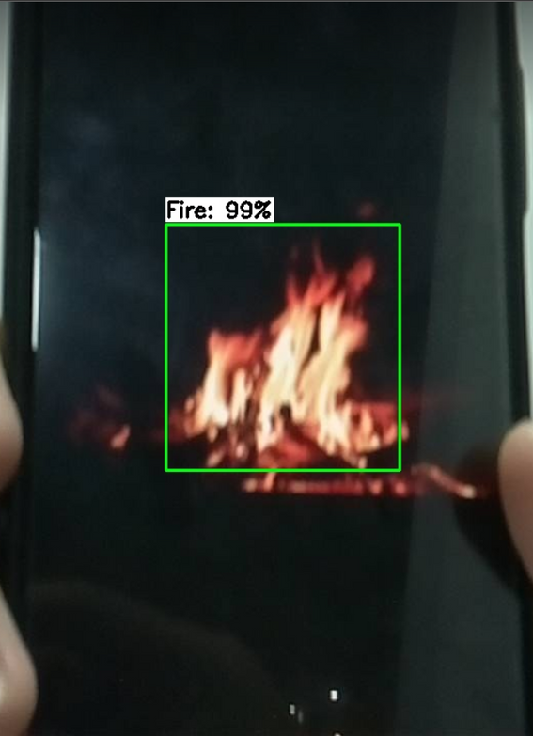
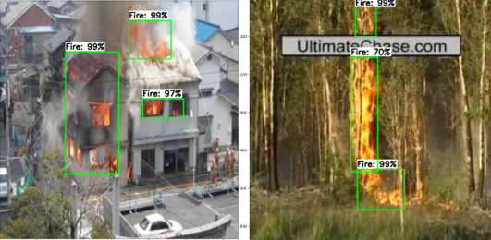
Kết quả
Mô hình nhận diện lửa
Kết quả nhận diện bằng hình ảnh
Trên tập dữ liệu
Bằng Picam

Slide 13

Kết quả đạt được và hạn chế
Kết quả
Nhận diện với độ chính xác cao
Có thể áp dụng trong các ứng dụng thực tế như giám sát cháy nổ, phát hiện lửa rừng...
Hạn chế
Raspberry Pi 3 chỉ 1GB RAM nên:
Hạn chế về tốc độ xử lý
Hạn chế về khả năng lưu trữ
Hạn chế về kết nối
Nhận diện bằng Picam có độ trễ nhất định.

Slide 14
Hướng phát triển
Cần cải thiện nhiều về phần cứng bao gồm
Sử dụng Raspberry mạnh hơn để xử lý tốt trong việc nhận diện.
Trang bị một Camera có chất lượng hình ảnh và xử lý mượt hơn.
Cung cấp cho Raspberry một nguồn điện di động nhằm tăng khả năng linh hoạt và tránh trường hợp mất điện.
Nâng cấp các cảm biến để có chỉ số đúng nhất.
Tiếp tục tăng khả năng nhận diện
Tiền xử lý dữ liệu: đa dạng dataset, tăng giảm kích thước, độ sáng...
Cải tiến training : tăng các tham số mô hình.
Thêm một vài chức năng nữa cho phần mềm được tối ưu hơn.

Slide 15
THANK YOU

